Slide 1

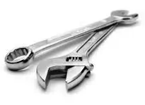
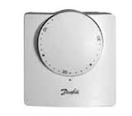
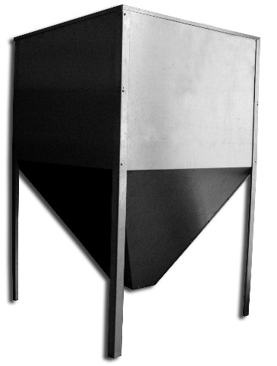
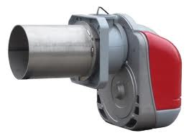
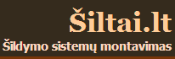
AKCIJA „EURO“komfortui
AŠ NE PEČKURYS!
MODERNIZAVIMAS KIETO KURO KATILO Į GRANULINĮ
Aprašymas:
Katilo durelių pritaikymas granuliniam degikliui
Cinkuotos skardos talpa granulėms 420l.
Granulių padavimo sraigtas su varikliu
Granulių degiklis 13,7-34,1kW su automatika “FERRROLI” SUNP7
Laidinis patalpos termostatas
Montavimas, paleidimo-derinimo darbai
Kaina 5500 Lt

Slide 2
AKCIJA „EURO“komfortui
AŠ NE PEČKURYS!
MODERNIZAVIMAS KIETO KURO KATILO Į GRANULINĮ
Aprašymas:
Katilo durelių pritaikymas granuliniam degikliui
Cinkuotos skardos talpa granulėms 420l.
Granulių padavimo sraigtas su varikliu
Granulių degiklis 13,7-34,1kW su automatika “FERRROLI” SUNP7
Laidinis patalpos termostatas
Montavimas, paleidimo-derinimo darbai
Kaina 5500 Lt

